Slide 1
Java Collections
Valentinus silalahi
2019 || Java Fundamental Batch-4
Notes:
<number>

Slide 2
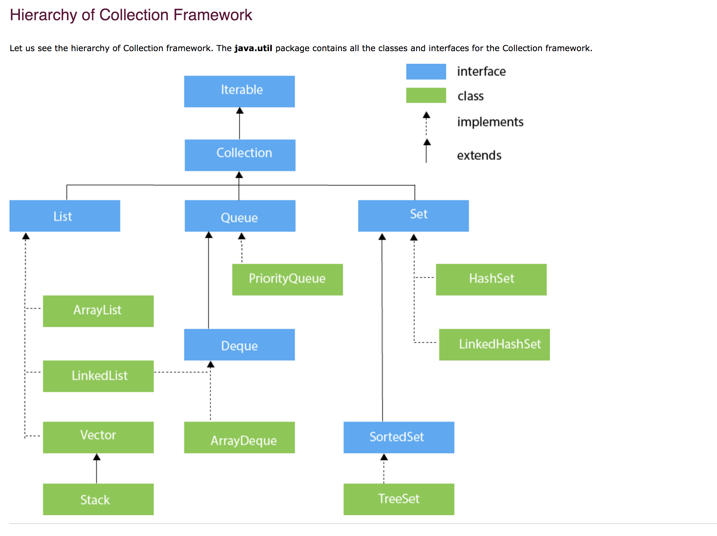
Collections in Java
Java Collections can achieve all the operations that you perform on a data such as searching, sorting, insertion, manipulation, and deletion.
2019 || Java Fundamental Batch-4
Notes:
<number>

Slide 3
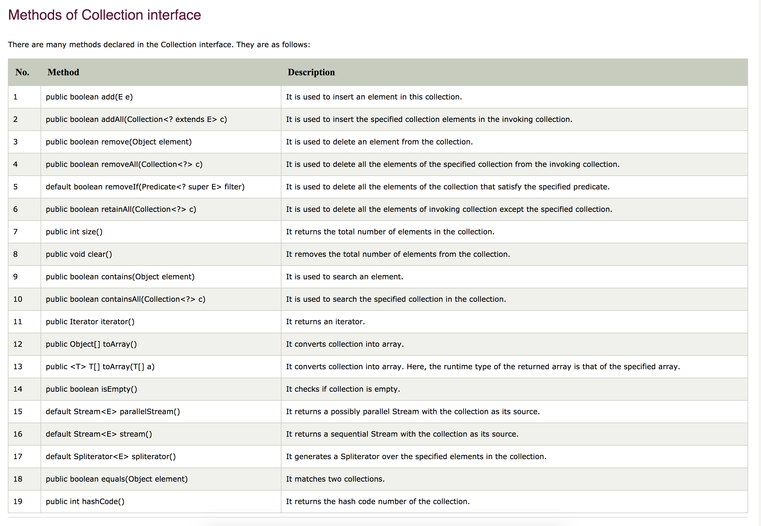
Collections in Java
2019 || Java Fundamental Batch-4
Notes:
<number>

Slide 4
List, Set, Map and Queue
=== List ===
List <data-type> list1= new ArrayList();
List <data-type> list2 = new LinkedList();
List <data-type> list3 = new Vector();
List <data-type> list4 = new Stack();
Method penting dalam List :
a. get(int index);
b. indexof(Object obj);
c. add(Object obj);
d. add(int index, Object obj);
Class ArrayList adalah class yang mengimplementasikan interface List, bayangkan class ArrayList
ini adalah Array yang dapat bertambah ukuranya. Vector adalah class yang juga
mengimplementasikan List, Vector adalah pendahulu dari ArrayList, kalau tidak ada yang
menghalangi anda menggunakan ArrayList, sebaiknya hindari Vector karena performance
ArrayList lebih bagus dan classnya lebih modern.
LinkedList adalah implementasi dari List yang menambahkan method baru untuk menambahkan
atau menghapus isi dari List dari depan atau dari belakang. Class ini cocok digunakan untuk
membuat tumpukan (stack) atau antrian (queue).
2018
Notes:
<number>

Slide 5
List, Set, Map and Queue
Set
Set adalah collection yang bersifat unik.
Set<data-type> s1 = new HashSet<data-type>();
Set<data-type> s2 = new LinkedHashSet<data-type>();
Set<data-type> s3 = new TreeSet<data-type>();
HashSet dan LinkedHashSet implementasi class dari Set

Slide 6
Since Map is an interface you need to instantiate a concrete implementation of the Map interface in order to use it. The Java Collections API contains the following Map implementations:
java.util.HashMap
java.util.Hashtable
java.util.EnumMap
java.util.IdentityHashMap
java.util.LinkedHashMap
java.util.Properties
java.util.TreeMap
java.util.WeakHashMap

Slide 7
Let’s code!
2018
Notes:
<number>

Slide 8
Reference
2018
Notes:
<number>

Slide 9
Thank You
Valentinus Silalahi
2017
Notes:
<number>

